Slide 1
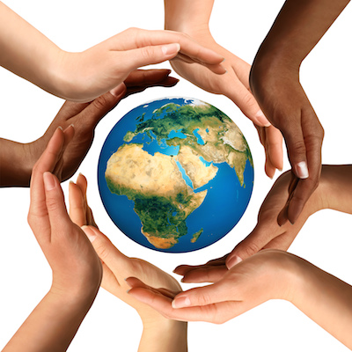
Tolerancija
Marino Božinović
Džan Suljević
Osnovna škola Ivana
Gundulića, VI. d

Slide 2
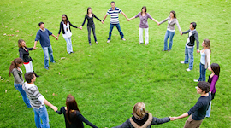

Tolerancija odnosno poštivanje različitosti
Pojam tolerancija dolazi od latinske riječi tolerare, što znači podnositi.
Ona podrazumijeva uvažavanje tuđih ideja, stavova i načina života.
Biti tolerantan znači biti osviješten o različitosti u odnosu na nas same i prihvaćanje toga u svakodnevnom životu.

Slide 3
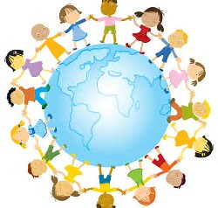
UNESCOVA definicija tolerancije (1995.)
"Tolerancija je poštovanje, prihvaćanje i uvažavanje bogatstva različitosti u našim svjetskim kulturama, naša forma izražavanja i način da budemo ljudi".

Slide 4
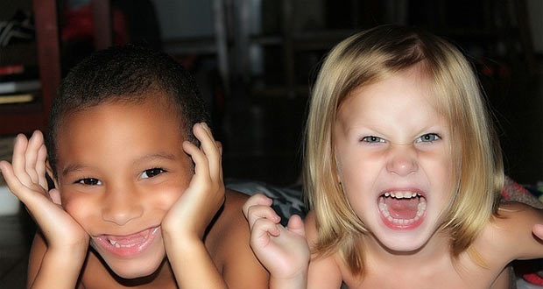
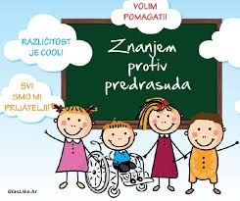
Toleranciju možemo naučiti
Što znači da djeca prihvaćanje različitosti trebaju ugraditi u vlastiti sustav vrijednosti kako bi kasnije mogli i uvažavati, a ne samo podnositi druge ljude.
Prvi učitelj tolerancije je obitelj.

Slide 5

Tolerantno ponašanje
Način izražavanja tolerancije uvelike ovisi o odgoju i obrazovanju.
Tolerancija se uči.
Upoznajući druge ljude, razumijevajući drugačije vrednovanje stvarnosti postajemo bogatiji.

Slide 6

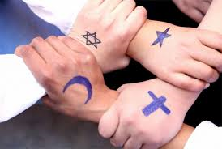
OBRAZOVANJEM DO TOLERANCIJE
U razvijenim i naprednim društvima tolerira se i cijeni različitost među ljudima.
Tolerancija prema različitostima podrazumijeva prihvaćanje drugih takvih kakvi jesu, zajedno sa svim njihovim manama i vrlinama.

Slide 7

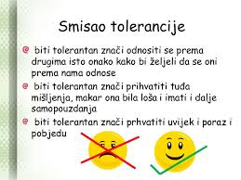
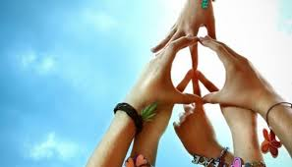
Tolerancija ...

Slide 8

Tolerancija....

Slide 9
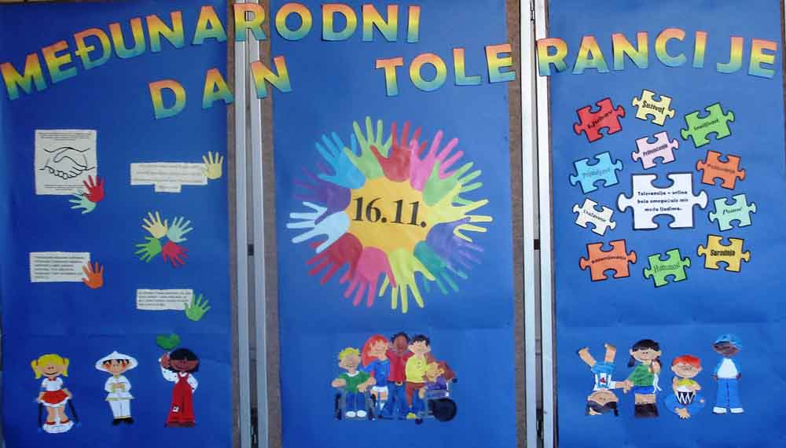

Slide 10
Hvala na pažnji!
Prezentaciju izradili:
Marino Božinović
Džan Suljević, 6. d
Mentorica: prof. Anamarija Didović Batinić

